Slide 1

التقويـــــــــــــــــــــــــــــــــم
التـــــــــــــــــــــــــدريـــــــــــــــــــــــــــــــــــــــــب
التـــــــــــــــــــــــدريـــــــــــــــــــــــــــــــــــــــس
التهــــــــــيــــــــــــــئــــــــــــــــــــــــــــــــــة
الـــــــــــــــــــرئيـــــــسيــــــــــــــــــــــــة
اختبــــــــــار قصــــــــــــــــــــــــير
حـــــــــــــــل الواجـــــــــــــب
اليوم/ الثلاثاء التاريخ/1447/06/11ه الحصة/ الخامسة
الموضوع/ المنصفات في المثلث
حل الواجـــــــــــــــــــــــــــــــــــــــــــــــــــــــب
جواهر الحارثي @jewelsAlshdaddi

Slide 2
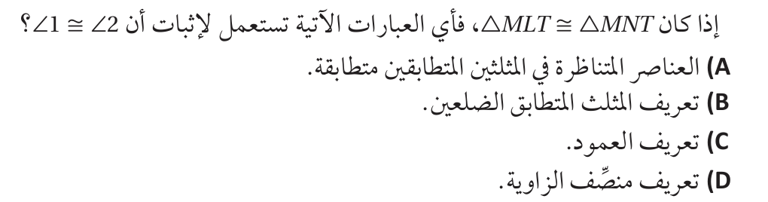
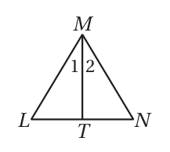
التقويـــــــــــــــــــــــــــــــــم
التـــــــــــــــــــــــــدريـــــــــــــــــــــــــــــــــــــــــب
التـــــــــــــــــــــــدريـــــــــــــــــــــــــــــــــــــــس
التهــــــــــيــــــــــــــئــــــــــــــــــــــــــــــــــة
الـــــــــــــــــــرئيـــــــسيــــــــــــــــــــــــة
اختبــــــــــار قصــــــــــــــــــــــــير
حـــــــــــــــل الواجـــــــــــــب
اليوم/ الثلاثاء التاريخ/1447/06/11ه الحصة/ الخامسة
الموضوع/ المنصفات في المثلث
اختبــــــــــار قصــــــــــــــــــــــــير
جواهر الحارثي @jewelsAlshdaddi

Slide 3
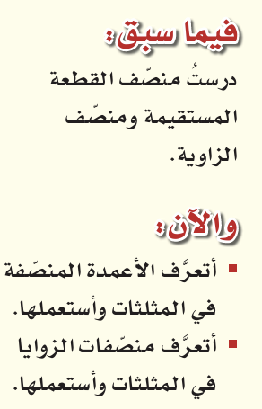
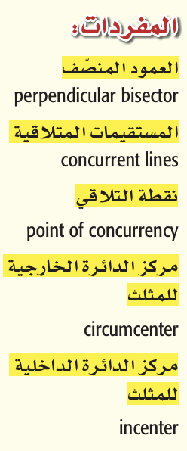
التقويـــــــــــــــــــــــــــــــــم
التـــــــــــــــــــــــــدريـــــــــــــــــــــــــــــــــــــــــب
التـــــــــــــــــــــــدريـــــــــــــــــــــــــــــــــــــــس
التهــــــــــيــــــــــــــئــــــــــــــــــــــــــــــــــة
الـــــــــــــــــــرئيـــــــسيــــــــــــــــــــــــة
اختبــــــــــار قصــــــــــــــــــــــــير
حـــــــــــــــل الواجـــــــــــــب
اليوم/ الاثنين التاريخ/1447/06/10ه الحصة/ الاولى
 | الموضوع/ المنصفات في المثلث
الأهداف الخاصة:
استعمال نظريات العمود المنصف.
استعمال نظريات مركز الدائرة الخارجية للمثلث.
جواهر الحارثي @jewelsAlshdaddi

Slide 4
التقويـــــــــــــــــــــــــــــــــم
التـــــــــــــــــــــــــدريـــــــــــــــــــــــــــــــــــــــــب
التـــــــــــــــــــــــدريـــــــــــــــــــــــــــــــــــــــس
التهــــــــــيــــــــــــــئــــــــــــــــــــــــــــــــــة
الـــــــــــــــــــرئيـــــــسيــــــــــــــــــــــــة
اختبــــــــــار قصــــــــــــــــــــــــير
حـــــــــــــــل الواجـــــــــــــب
جدول التعلم
الموضوع/
المنصفات في المثلث
1447/06/11
ماذا أعرف | ما أريد أن أعرف | ماذا تعلمت
جواهر الحارثي @jewelsAlshdaddi
الأهداف الخاصة:
استعمال نظريات العمود المنصف.
استعمال نظريات مركز الدائرة الخارجية للمثلث.

Slide 5
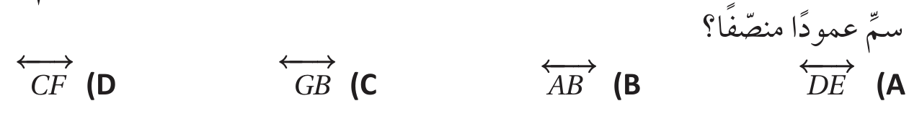
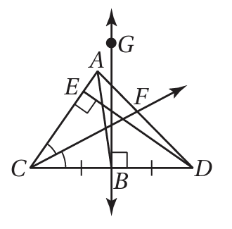

التقويـــــــــــــــــــــــــــــــــم
التـــــــــــــــــــــــــدريـــــــــــــــــــــــــــــــــــــــــب
التـــــــــــــــــــــــدريـــــــــــــــــــــــــــــــــــــــس
التهــــــــــيــــــــــــــئــــــــــــــــــــــــــــــــــة
الـــــــــــــــــــرئيـــــــسيــــــــــــــــــــــــة
اختبــــــــــار قصــــــــــــــــــــــــير
حـــــــــــــــل الواجـــــــــــــب
إثــــــــــــــــــــــــــــــــــــــــــــــراء
الموضوع/
المنصفات في المثلث
1447/06/11
الأهداف الخاصة:
استعمال نظريات العمود المنصف.
استعمال نظريات مركز الدائرة الخارجية للمثلث.
جواهر الحارثي @jewelsAlshdaddi

Slide 6

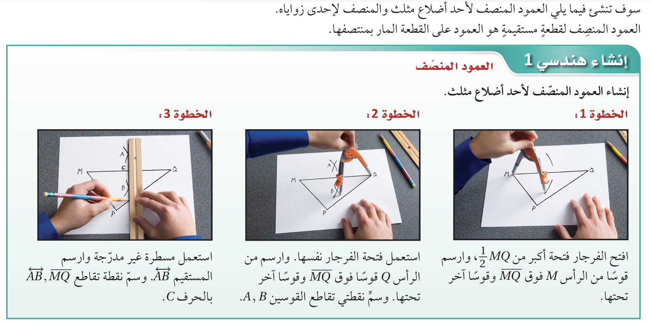
التقويـــــــــــــــــــــــــــــــــم
التـــــــــــــــــــــــــدريـــــــــــــــــــــــــــــــــــــــــب
التـــــــــــــــــــــــدريـــــــــــــــــــــــــــــــــــــــس
التهــــــــــيــــــــــــــئــــــــــــــــــــــــــــــــــة
الـــــــــــــــــــرئيـــــــسيــــــــــــــــــــــــة
اختبــــــــــار قصــــــــــــــــــــــــير
حـــــــــــــــل الواجـــــــــــــب
نشاط استقصائي
الموضوع/
المنصفات في المثلث
1447/06/11
الأهداف الخاصة:
استعمال نظريات العمود المنصف.
استعمال نظريات مركز الدائرة الخارجية للمثلث.
جواهر الحارثي @jewelsAlshdaddi

Slide 7
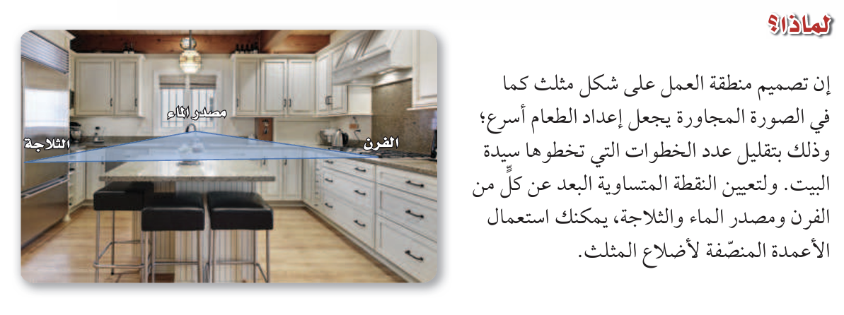
التقويـــــــــــــــــــــــــــــــــم
التـــــــــــــــــــــــــدريـــــــــــــــــــــــــــــــــــــــــب
التـــــــــــــــــــــــدريـــــــــــــــــــــــــــــــــــــــس
التهــــــــــيــــــــــــــئــــــــــــــــــــــــــــــــــة
الـــــــــــــــــــرئيـــــــسيــــــــــــــــــــــــة
اختبــــــــــار قصــــــــــــــــــــــــير
حـــــــــــــــل الواجـــــــــــــب
الموضوع/
المنصفات في المثلث
1447/06/11
الأهداف الخاصة:
استعمال نظريات العمود المنصف.
استعمال نظريات مركز الدائرة الخارجية للمثلث.
جواهر الحارثي @jewelsAlshdaddi

Slide 8
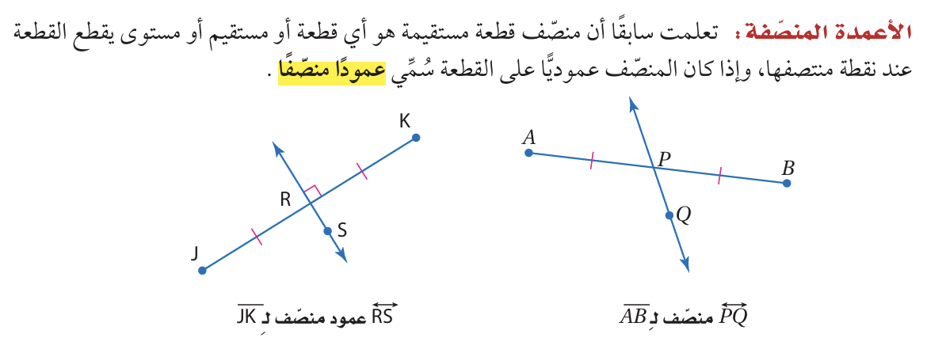
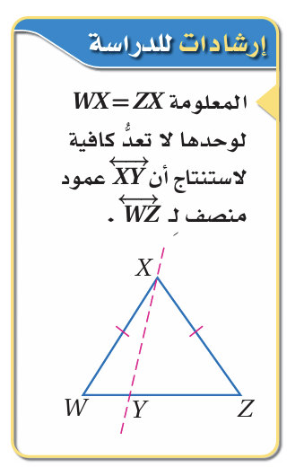
التقويـــــــــــــــــــــــــــــــــم
التـــــــــــــــــــــــــدريـــــــــــــــــــــــــــــــــــــــــب
التـــــــــــــــــــــــدريـــــــــــــــــــــــــــــــــــــــس
التهــــــــــيــــــــــــــئــــــــــــــــــــــــــــــــــة
الـــــــــــــــــــرئيـــــــسيــــــــــــــــــــــــة
اختبــــــــــار قصــــــــــــــــــــــــير
حـــــــــــــــل الواجـــــــــــــب
الموضوع/
المنصفات في المثلث
1447/06/11
الأهداف الخاصة:
استعمال نظريات العمود المنصف.
جواهر الحارثي @jewelsAlshdaddi

Slide 9
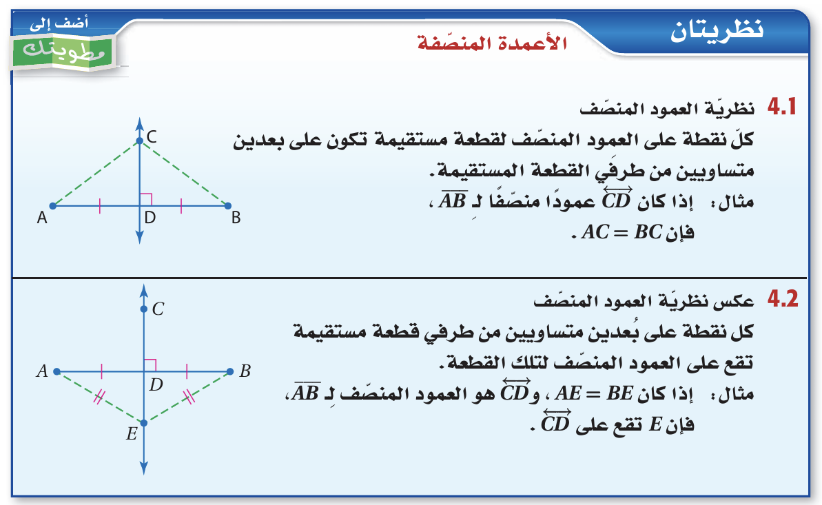
التقويـــــــــــــــــــــــــــــــــم
التـــــــــــــــــــــــــدريـــــــــــــــــــــــــــــــــــــــــب
التـــــــــــــــــــــــدريـــــــــــــــــــــــــــــــــــــــس
التهــــــــــيــــــــــــــئــــــــــــــــــــــــــــــــــة
الـــــــــــــــــــرئيـــــــسيــــــــــــــــــــــــة
اختبــــــــــار قصــــــــــــــــــــــــير
حـــــــــــــــل الواجـــــــــــــب
الموضوع/
المنصفات في المثلث
1447/06/11
الأهداف الخاصة:
استعمال نظريات العمود المنصف.
جواهر الحارثي @jewelsAlshdaddi

Slide 10
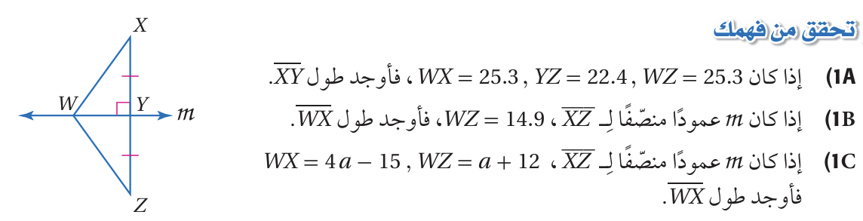

التقويـــــــــــــــــــــــــــــــــم
التـــــــــــــــــــــــــدريـــــــــــــــــــــــــــــــــــــــــب
التـــــــــــــــــــــــدريـــــــــــــــــــــــــــــــــــــــس
التهــــــــــيــــــــــــــئــــــــــــــــــــــــــــــــــة
الـــــــــــــــــــرئيـــــــسيــــــــــــــــــــــــة
اختبــــــــــار قصــــــــــــــــــــــــير
حـــــــــــــــل الواجـــــــــــــب
تحقق من فهمك
الموضوع/
المنصفات في المثلث
1447/06/11
الأهداف الخاصة:
استعمال نظريات العمود المنصف.
تعلم فردي
جواهر الحارثي @jewelsAlshdaddi

Slide 11
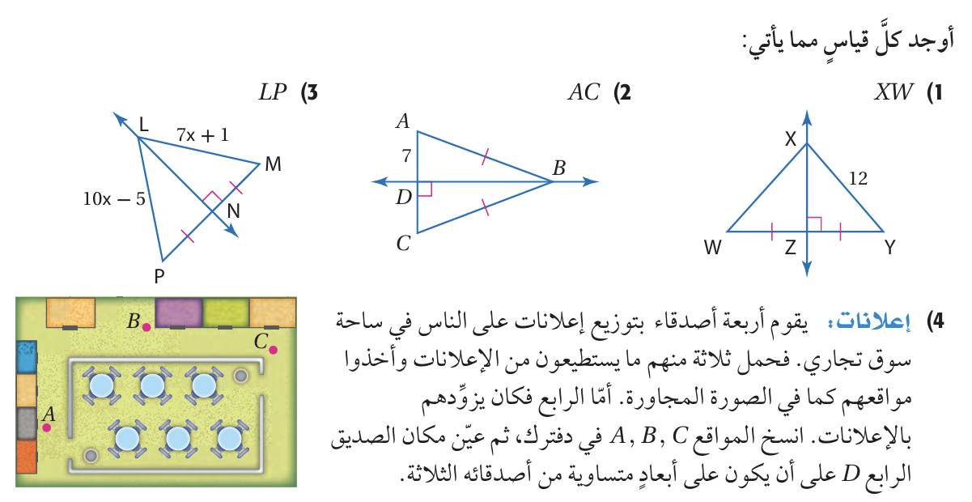

التقويـــــــــــــــــــــــــــــــــم
التـــــــــــــــــــــــــدريـــــــــــــــــــــــــــــــــــــــــب
التـــــــــــــــــــــــدريـــــــــــــــــــــــــــــــــــــــس
التهــــــــــيــــــــــــــئــــــــــــــــــــــــــــــــــة
الـــــــــــــــــــرئيـــــــسيــــــــــــــــــــــــة
اختبــــــــــار قصــــــــــــــــــــــــير
حـــــــــــــــل الواجـــــــــــــب
تـــــــــــــــــــــــــــــــــــــــــــــــــــأكد
الموضوع/
المنصفات في المثلث
1447/06/11
الأهداف الخاصة:
استعمال نظريات العمود المنصف.
تعلم أقران
جواهر الحارثي @jewelsAlshdaddi

Slide 12
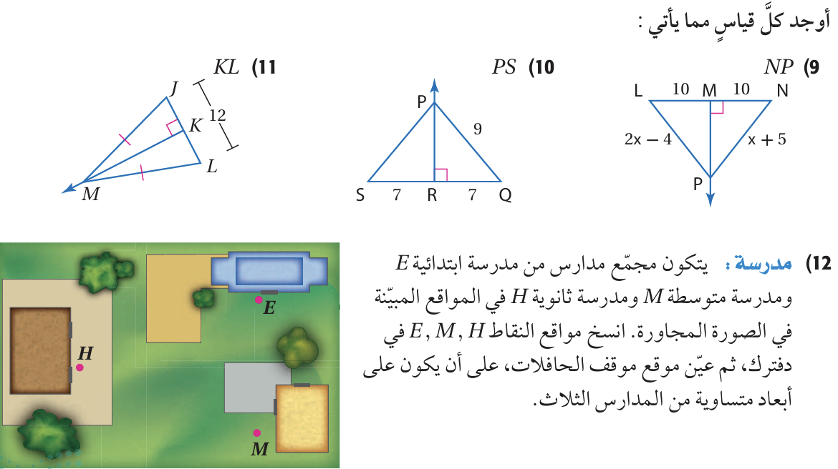


التقويـــــــــــــــــــــــــــــــــم
التـــــــــــــــــــــــــدريـــــــــــــــــــــــــــــــــــــــــب
التـــــــــــــــــــــــدريـــــــــــــــــــــــــــــــــــــــس
التهــــــــــيــــــــــــــئــــــــــــــــــــــــــــــــــة
الـــــــــــــــــــرئيـــــــسيــــــــــــــــــــــــة
اختبــــــــــار قصــــــــــــــــــــــــير
حـــــــــــــــل الواجـــــــــــــب
تـــــــــــــــــــــــــــــــــــــــــــــــــــدرب
الموضوع/
المنصفات في المثلث
1447/06/11
الأهداف الخاصة:
استعمال نظريات العمود المنصف.
تعلم تعاوني
جواهر الحارثي @jewelsAlshdaddi

Slide 13
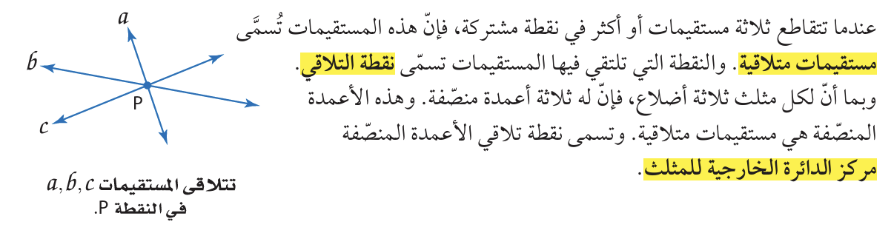
التقويـــــــــــــــــــــــــــــــــم
التـــــــــــــــــــــــــدريـــــــــــــــــــــــــــــــــــــــــب
التـــــــــــــــــــــــدريـــــــــــــــــــــــــــــــــــــــس
التهــــــــــيــــــــــــــئــــــــــــــــــــــــــــــــــة
الـــــــــــــــــــرئيـــــــسيــــــــــــــــــــــــة
اختبــــــــــار قصــــــــــــــــــــــــير
حـــــــــــــــل الواجـــــــــــــب
الموضوع/
المنصفات في المثلث
1447/06/11
الأهداف الخاصة:
استعمال نظريات مركز الدائرة الخارجية للمثلث.
جواهر الحارثي @jewelsAlshdaddi

Slide 14
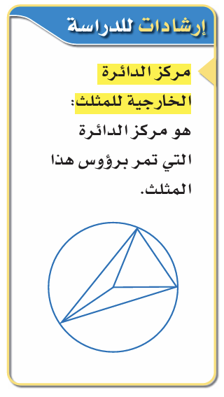
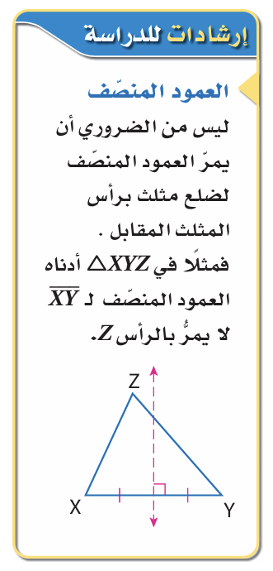
التقويـــــــــــــــــــــــــــــــــم
التـــــــــــــــــــــــــدريـــــــــــــــــــــــــــــــــــــــــب
التـــــــــــــــــــــــدريـــــــــــــــــــــــــــــــــــــــس
التهــــــــــيــــــــــــــئــــــــــــــــــــــــــــــــــة
الـــــــــــــــــــرئيـــــــسيــــــــــــــــــــــــة
اختبــــــــــار قصــــــــــــــــــــــــير
حـــــــــــــــل الواجـــــــــــــب
الموضوع/
المنصفات في المثلث
1447/06/11
الأهداف الخاصة:
استعمال نظريات مركز الدائرة الخارجية للمثلث.
جواهر الحارثي @jewelsAlshdaddi

Slide 15
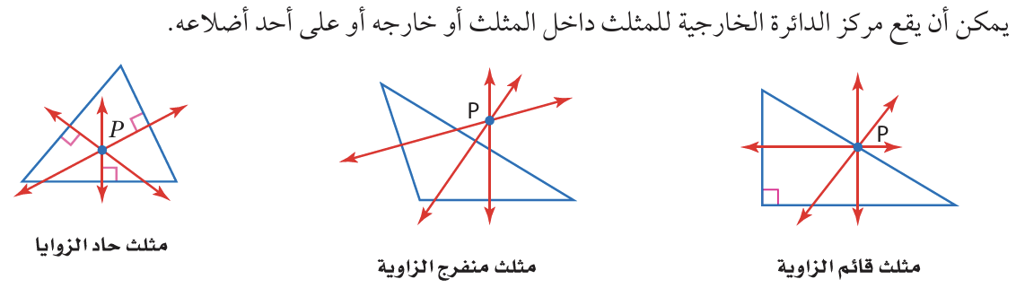
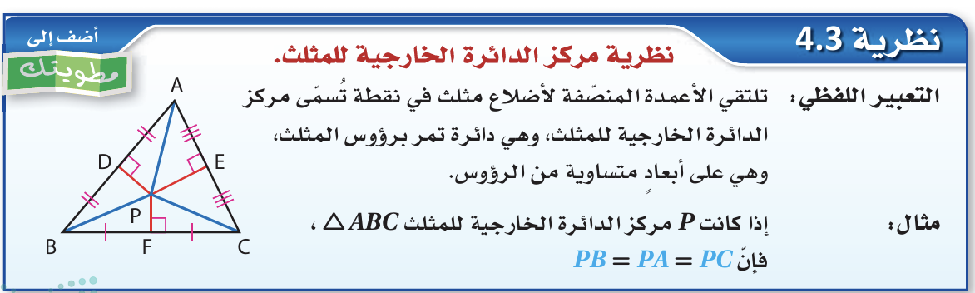
التقويـــــــــــــــــــــــــــــــــم
التـــــــــــــــــــــــــدريـــــــــــــــــــــــــــــــــــــــــب
التـــــــــــــــــــــــدريـــــــــــــــــــــــــــــــــــــــس
التهــــــــــيــــــــــــــئــــــــــــــــــــــــــــــــــة
الـــــــــــــــــــرئيـــــــسيــــــــــــــــــــــــة
اختبــــــــــار قصــــــــــــــــــــــــير
حـــــــــــــــل الواجـــــــــــــب
الموضوع/
المنصفات في المثلث
1447/06/11
الأهداف الخاصة:
استعمال نظريات مركز الدائرة الخارجية للمثلث.
جواهر الحارثي @jewelsAlshdaddi

Slide 16
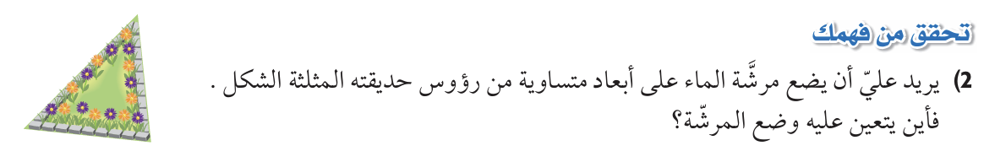
التقويـــــــــــــــــــــــــــــــــم
التـــــــــــــــــــــــــدريـــــــــــــــــــــــــــــــــــــــــب
التـــــــــــــــــــــــدريـــــــــــــــــــــــــــــــــــــــس
التهــــــــــيــــــــــــــئــــــــــــــــــــــــــــــــــة
الـــــــــــــــــــرئيـــــــسيــــــــــــــــــــــــة
اختبــــــــــار قصــــــــــــــــــــــــير
حـــــــــــــــل الواجـــــــــــــب
تحقق من فهمك
الموضوع/
المنصفات في المثلث
1447/06/11
الأهداف الخاصة:
استعمال نظريات مركز الدائرة الخارجية للمثلث.
تعلم فردي
جواهر الحارثي @jewelsAlshdaddi

Slide 17
التقويـــــــــــــــــــــــــــــــــم
التـــــــــــــــــــــــــدريـــــــــــــــــــــــــــــــــــــــــب
التـــــــــــــــــــــــدريـــــــــــــــــــــــــــــــــــــــس
التهــــــــــيــــــــــــــئــــــــــــــــــــــــــــــــــة
الـــــــــــــــــــرئيـــــــسيــــــــــــــــــــــــة
اختبــــــــــار قصــــــــــــــــــــــــير
حـــــــــــــــل الواجـــــــــــــب
تـــــــــــــــــــــــــــــــــــــــــــــــــــأكد
الموضوع/
المنصفات في المثلث
1447/06/11
الأهداف الخاصة:
استعمال نظريات مركز الدائرة الخارجية للمثلث.
تعلم أقران
جواهر الحارثي @jewelsAlshdaddi

Slide 18
التقويـــــــــــــــــــــــــــــــــم
التـــــــــــــــــــــــــدريـــــــــــــــــــــــــــــــــــــــــب
التـــــــــــــــــــــــدريـــــــــــــــــــــــــــــــــــــــس
التهــــــــــيــــــــــــــئــــــــــــــــــــــــــــــــــة
الـــــــــــــــــــرئيـــــــسيــــــــــــــــــــــــة
اختبــــــــــار قصــــــــــــــــــــــــير
حـــــــــــــــل الواجـــــــــــــب
تـــــــــــــــــــــــــــــــــــــــــــــــــــدرب
الموضوع/
المنصفات في المثلث
1447/06/11
الأهداف الخاصة:
استعمال نظريات مركز الدائرة الخارجية للمثلث.
تعلم تعاوني
جواهر الحارثي @jewelsAlshdaddi

Slide 19
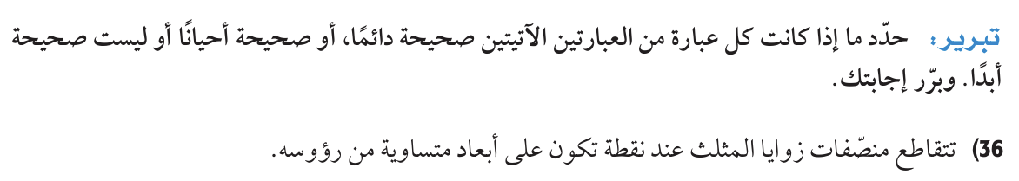
التقويـــــــــــــــــــــــــــــــــم
التـــــــــــــــــــــــــدريـــــــــــــــــــــــــــــــــــــــــب
التـــــــــــــــــــــــدريـــــــــــــــــــــــــــــــــــــــس
التهــــــــــيــــــــــــــئــــــــــــــــــــــــــــــــــة
الـــــــــــــــــــرئيـــــــسيــــــــــــــــــــــــة
اختبــــــــــار قصــــــــــــــــــــــــير
حـــــــــــــــل الواجـــــــــــــب
مهارات تفكير عليا
الموضوع/
المنصفات في المثلث
1447/06/11
الأهداف الخاصة:
استعمال نظريات العمود المنصف.
استعمال نظريات مركز الدائرة الخارجية للمثلث.
جواهر الحارثي @jewelsAlshdaddi

Slide 20
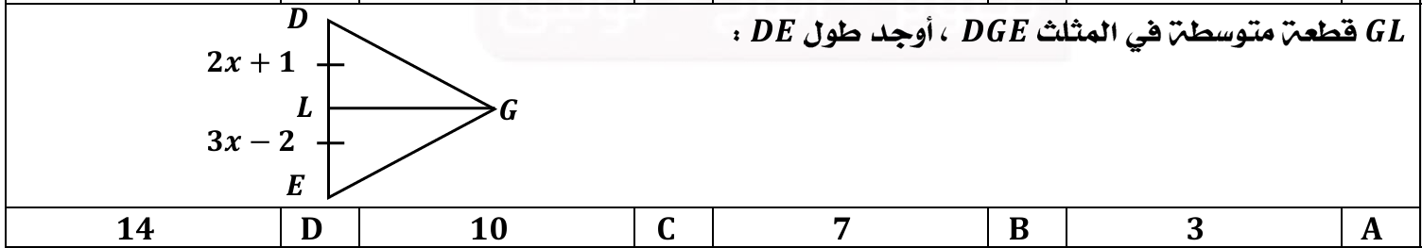
التقويـــــــــــــــــــــــــــــــــم
التـــــــــــــــــــــــــدريـــــــــــــــــــــــــــــــــــــــــب
التـــــــــــــــــــــــدريـــــــــــــــــــــــــــــــــــــــس
التهــــــــــيــــــــــــــئــــــــــــــــــــــــــــــــــة
الـــــــــــــــــــرئيـــــــسيــــــــــــــــــــــــة
اختبــــــــــار قصــــــــــــــــــــــــير
حـــــــــــــــل الواجـــــــــــــب
الإغــــــــــــــــــــــــــــــــــــــــــــــــــــــــــــــــلاق
الموضوع/
المنصفات في المثلث
1447/06/11
اختبار التحصيلي
الأهداف الخاصة:
استعمال نظريات العمود المنصف.
استعمال نظريات مركز الدائرة الخارجية للمثلث.
جواهر الحارثي @jewelsAlshdaddi

Slide 21
التقويـــــــــــــــــــــــــــــــــم
التـــــــــــــــــــــــــدريـــــــــــــــــــــــــــــــــــــــــب
التـــــــــــــــــــــــدريـــــــــــــــــــــــــــــــــــــــس
التهــــــــــيــــــــــــــئــــــــــــــــــــــــــــــــــة
الـــــــــــــــــــرئيـــــــسيــــــــــــــــــــــــة
اختبــــــــــار قصــــــــــــــــــــــــير
حـــــــــــــــل الواجـــــــــــــب
الإغــــــــــــــــــــــــــــــــــــــــــــــــــــــــــــــــلاق
جدول التعلم
الموضوع/
المنصفات في المثلث
1447/06/11
ماذا أعرف | ما أريد أن أعرف | ماذا تعلمت
جواهر الحارثي @jewelsAlshdaddi
الأهداف الخاصة:
استعمال نظريات العمود المنصف.
استعمال نظريات مركز الدائرة الخارجية للمثلث.

Slide 22
التقويـــــــــــــــــــــــــــــــــم
التـــــــــــــــــــــــــدريـــــــــــــــــــــــــــــــــــــــــب
التـــــــــــــــــــــــدريـــــــــــــــــــــــــــــــــــــــس
التهــــــــــيــــــــــــــئــــــــــــــــــــــــــــــــــة
الـــــــــــــــــــرئيـــــــسيــــــــــــــــــــــــة
اختبــــــــــار قصــــــــــــــــــــــــير
حـــــــــــــــل الواجـــــــــــــب
الإغــــــــــــــــــــــــــــــــــــــــــــــــــــــــــــــــلاق
الموضوع/
المنصفات في المثلث
1447/06/11
الواجـــــــــــــــــــــــــــــــــــــــــــــــــــــــب
10 – 11 – 14
صفحة 220
تذكري يا جميلتي:
تصرَّف كما لو أنّه من المستحيل أن تفشل.
الأهداف الخاصة:
استعمال نظريات العمود المنصف.
استعمال نظريات مركز الدائرة الخارجية للمثلث.
جواهر الحارثي @jewelsAlshdaddi

